Slide 1
Βασικές Αρχές της Χημείας του Λυκείου ως εργαλεία ερμηνείας του κόσμου
Διαλέξεις 1 & 2 – 07/10/2024

Slide 2
Χημικές Μεταβολές και οι Επιδράσεις τους στον Κόσμο
03

Slide 3
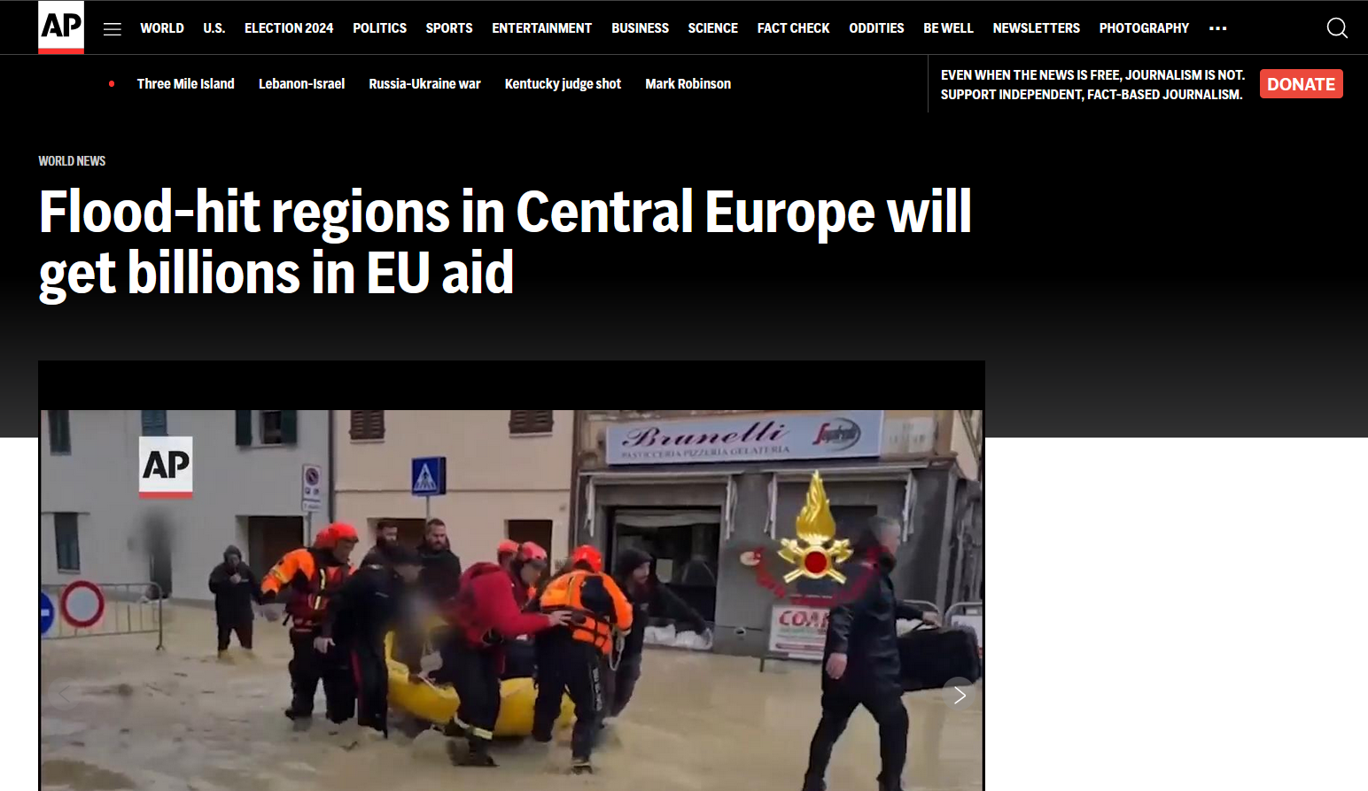
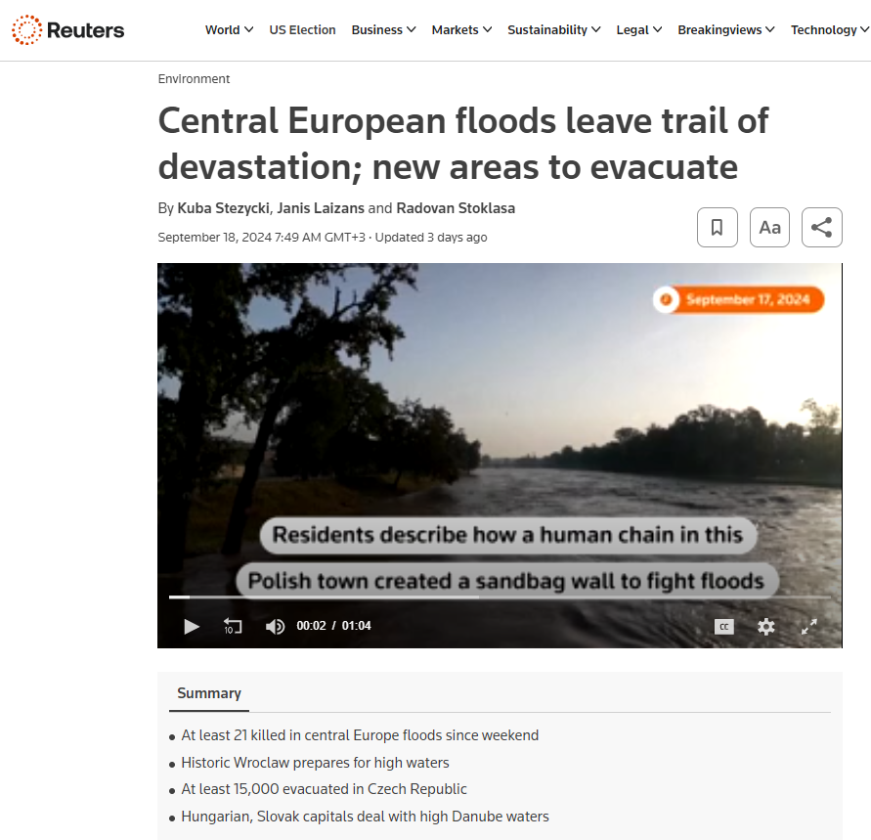
Ειδήσεις Σεπτέμβριος 2024
https://apnews.com/article/central-europe-floods-poland-wroclaw-oder-czech-d96d5343577cd6e11c680c1ed08d604f
https://www.reuters.com/world/europe/poland-fortifies-towns-deadly-floods-afflict-central-europe-2024-09-17/
Η εταιρία αξιολόγησης πιστοληπτικής ικανότητας Morningstar DBRS εκτιμά ότι οι ζημίες από τις πλυμμήρες σε όλη την Κεντρική Ευρώπη θα ξεπεράσουν το 1δις €.
22 νεκροί – Χιλιάδες εκτοπισμένοι
Ζημιές κακοκαιρίας 3 ημερών = 4.7 x ΑΕΠ Ελλάδας

Slide 4

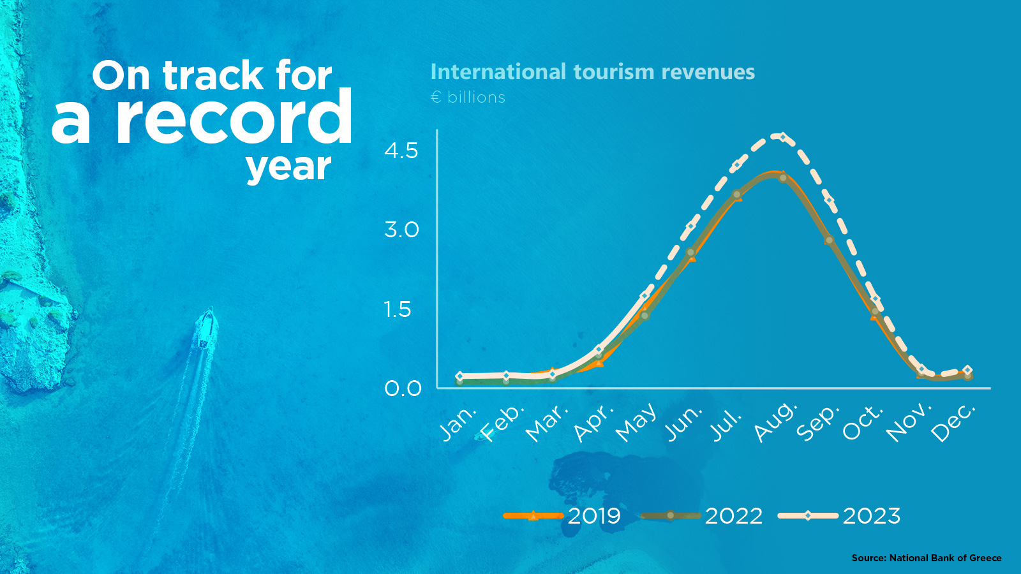
Greece: All Time Classic or…?
“Greece is more than its current image,” Tourism Minister Olga Kefalogianni said, adding that “crises come and go… Greece still is and always will be a strong brand-name.”
https://www.mfa.gr/uk/en/the-embassy/news/greece-all-time-classic-the-new-tourism-campaign-slogan.html
https://www.enterprisegreece.gov.gr/newsletters/newsletter-articles/greek-tourism-on-track-for-record-setting-year/

Slide 5
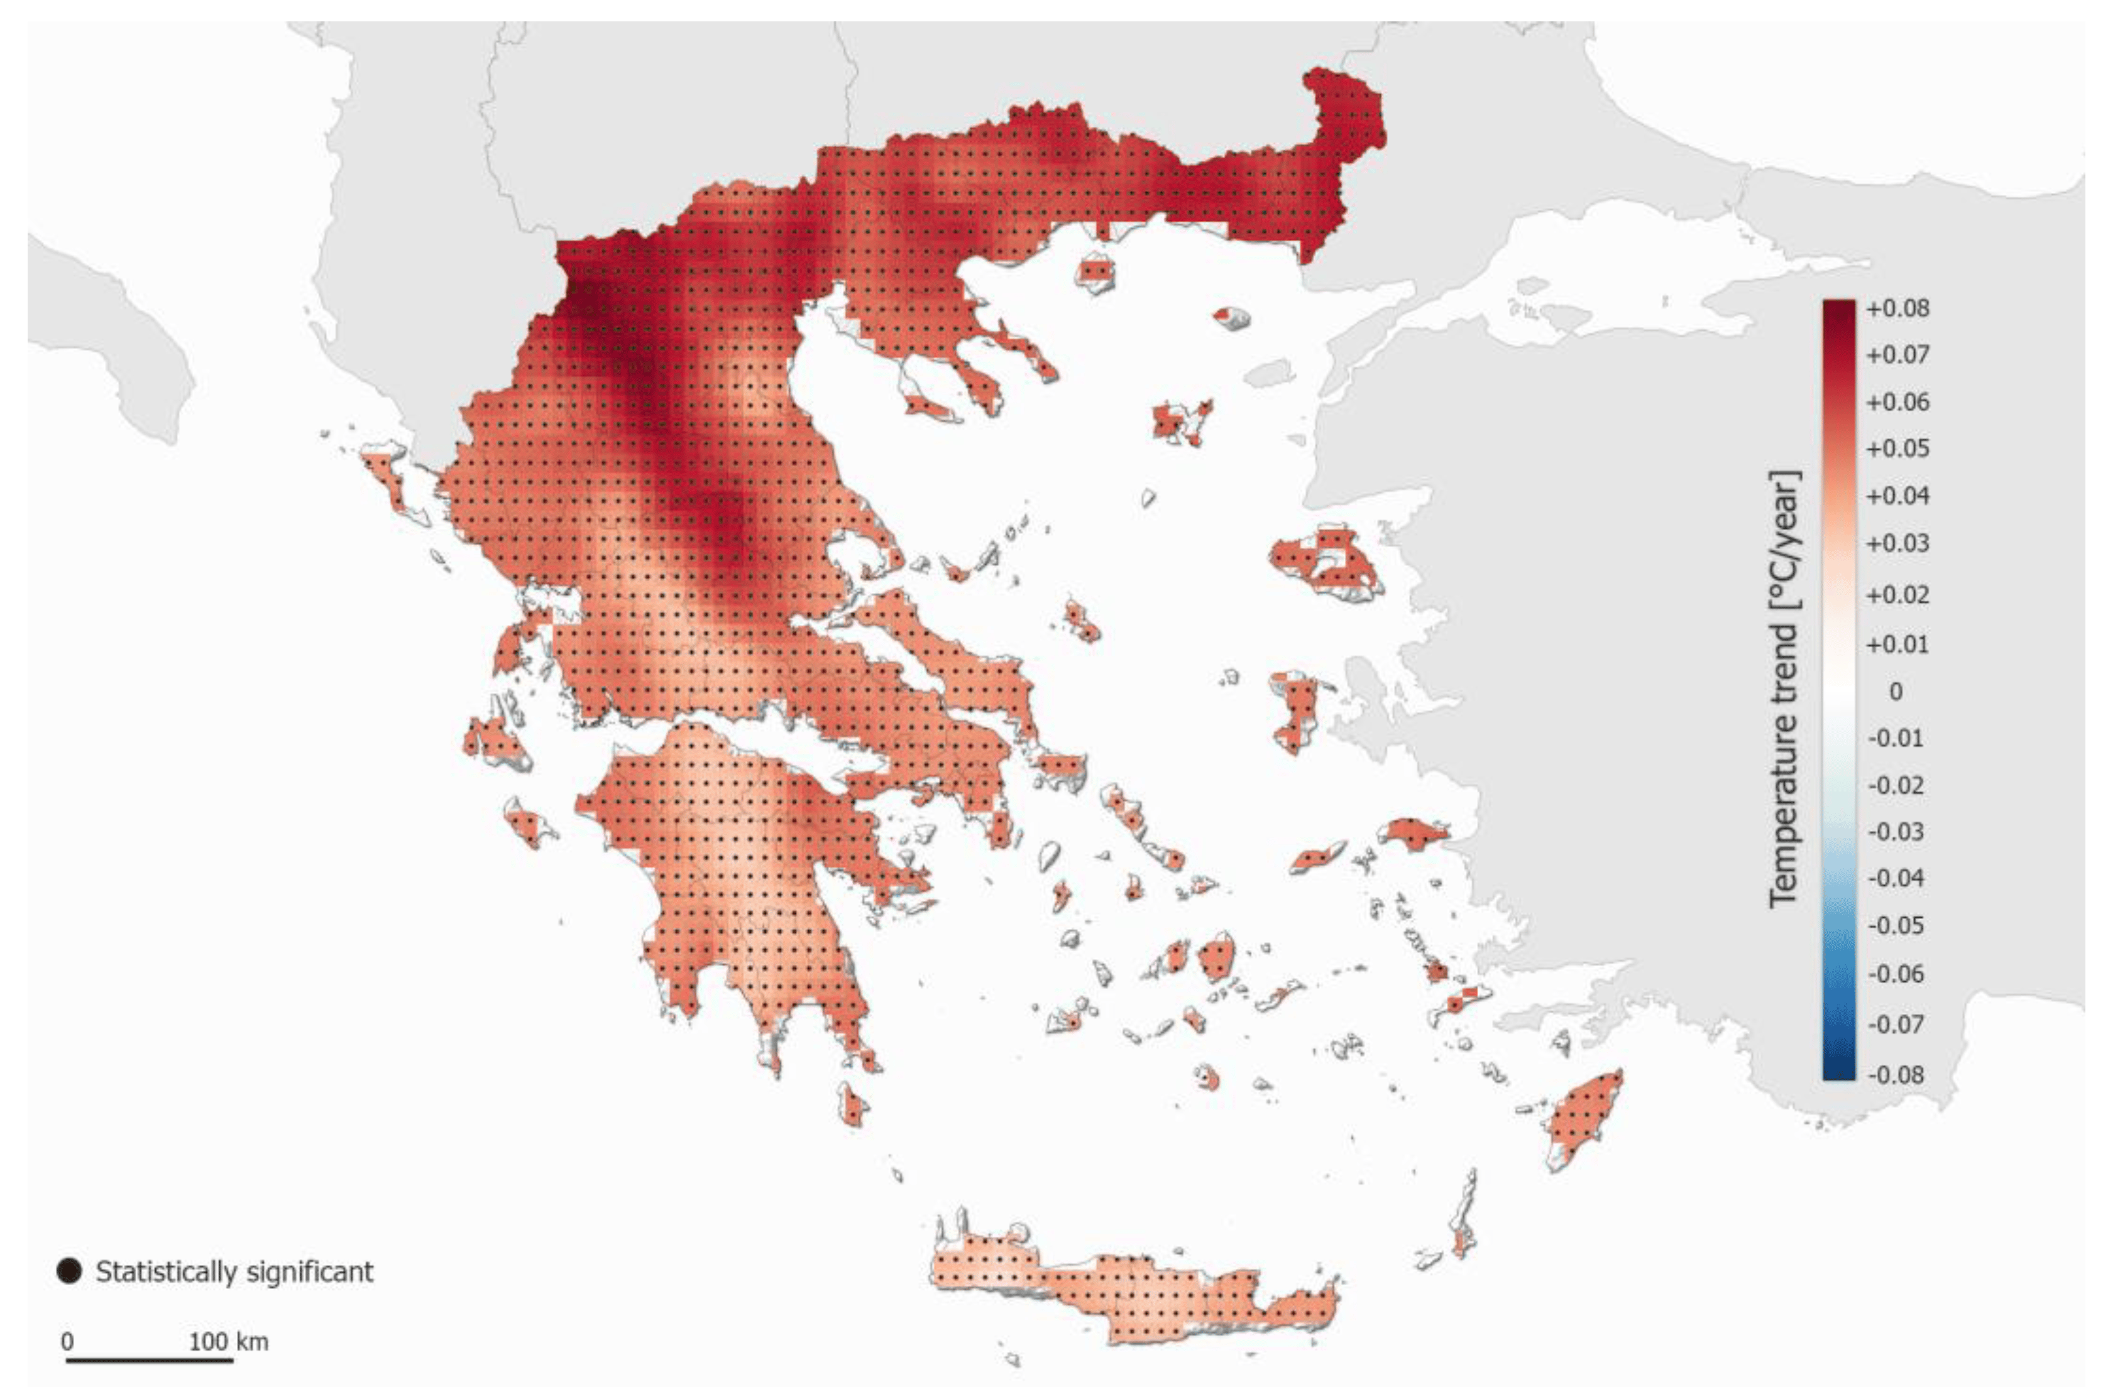
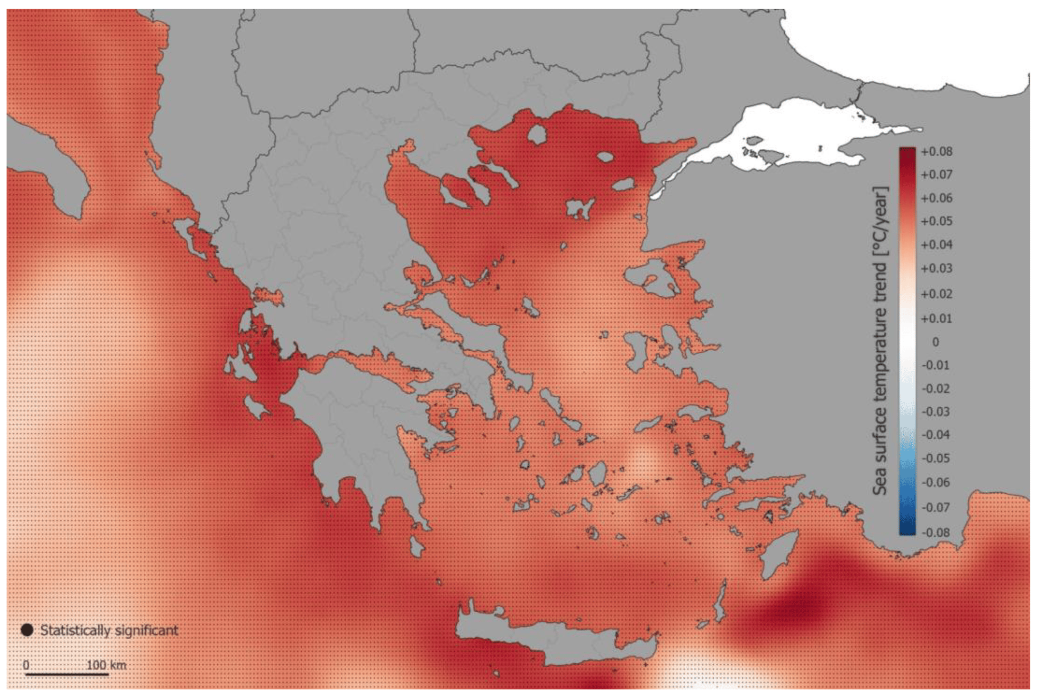
Greece: …time to be drastic?
Τάση μέσης ετήσιας θερμοκρασίας ξηράς
(1991–2020)
Τάση μέσης ετήσιας θερμοκρασίας επιφάνειας θάλασσας (1991–2020)
Lagouvardos, K.; Dafis, S.; Kotroni, V.; Kyros, G.; Giannaros, C. Exploring Recent (1991–2020) Trends of Essential Climate Variables in Greece. Atmosphere 2024, 15, 1104, https://www.mdpi.com/2073-4433/15/9/1104
Η ανοδική σωρευτική τάση της θερμοκρασίας 30 ετών εκτιμάται πανελλαδικά στους +1,5 °C, ενώ τοπικά ξεπερνά τους +2 °C, κυρίως στο βορειοδυτικό τμήμα της Ελλάδας. Αυτή η τάση είναι πολύ υψηλότερη από την παγκόσμια που εκτιμάται ~0,6–0,8 °C κατά την ίδια περίοδο.
Η θερμοκρασία επιφάνειας της θάλασσας 30 ετών (Sea Surface Temperature, SST) παρουσιάζει ανοδική σωρευτική τάση +1,5 °C . Υψηλές τιμές SST σχετίζονται με ενισχυμένη εξάτμιση και ως εκ τούτου αυξημένη ατμοσφαιρική υγρασία, αυξάνοντας έτσι την ακραία βροχόπτωση, ειδικά στις παράκτιες περιοχές.

Slide 6
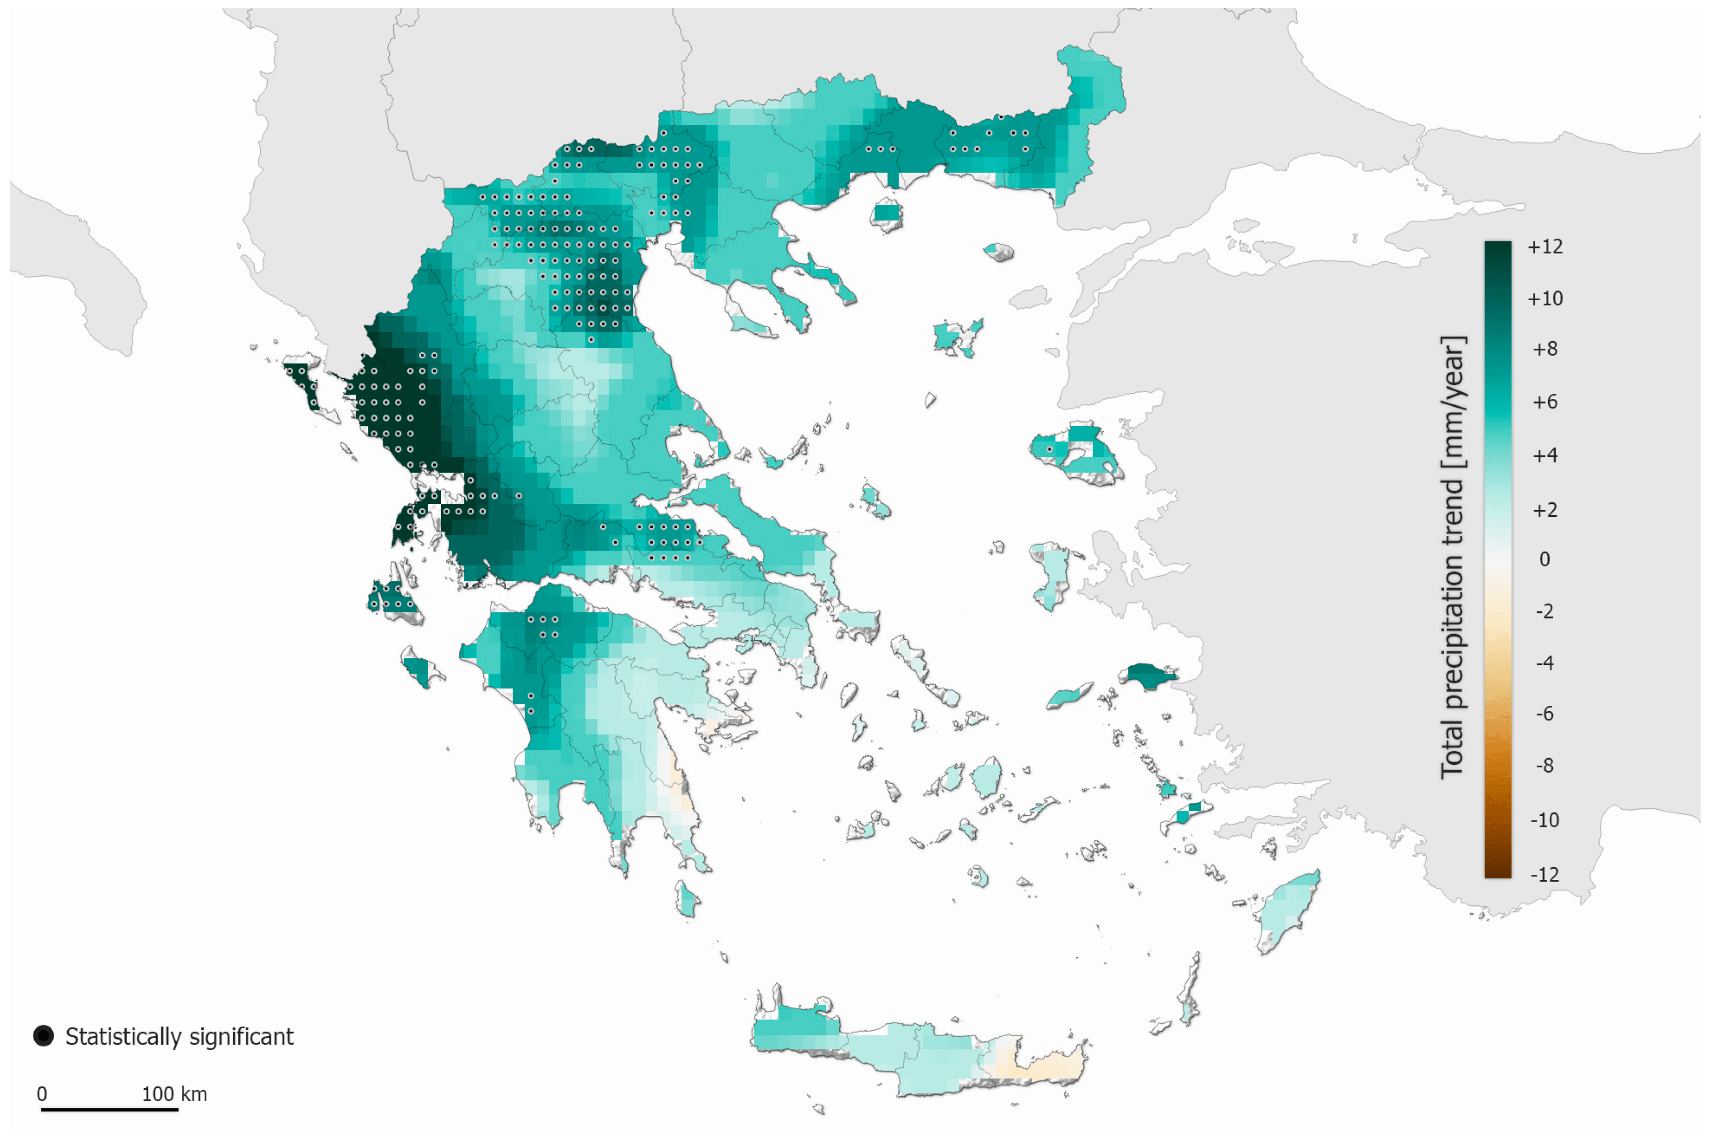
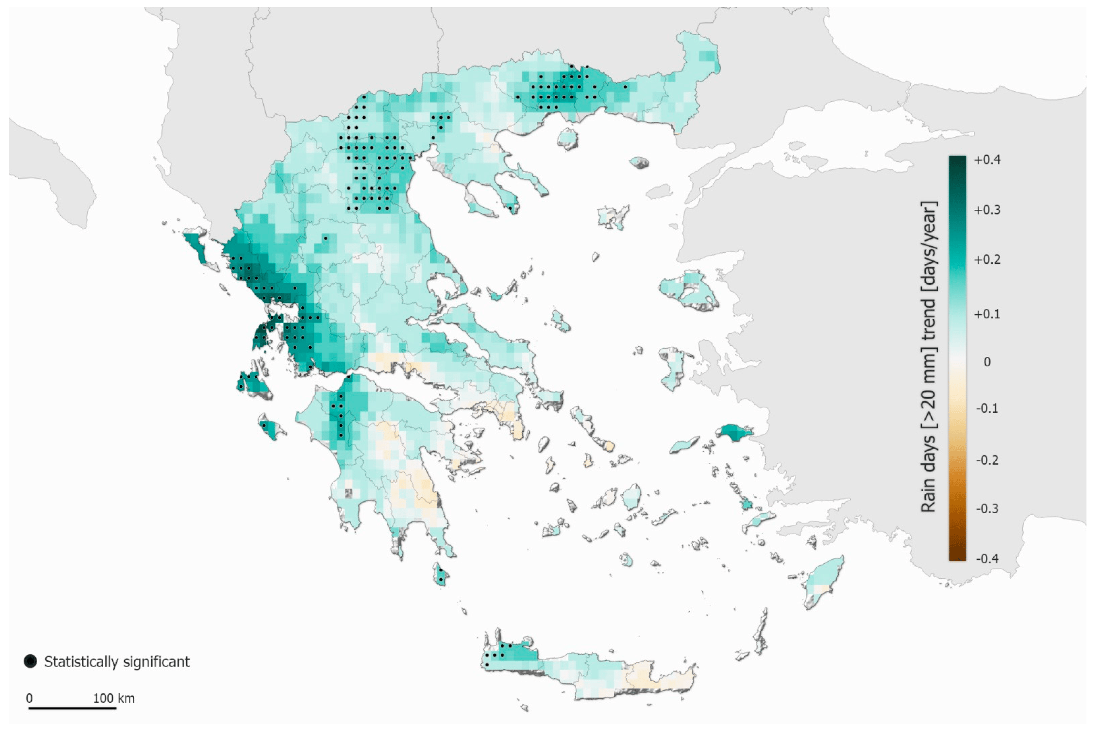
Greece: …time to be drastic?
Τάση βροχοπτώσεων (1991–2020)
Τάση ημερών πολύ έντονης βροχόπτωσης (1991–2020)
Lagouvardos, K.; Dafis, S.; Kotroni, V.; Kyros, G.; Giannaros, C. Exploring Recent (1991–2020) Trends of Essential Climate Variables in Greece. Atmosphere 2024, 15, 1104, https://www.mdpi.com/2073-4433/15/9/1104
Η ετήσια βροχόπτωση δείχνει ένα μικτό σήμα. Στη δυτική Ελλάδα παρατηρείται σημαντική αύξηση των βροχοπτώσεων, ενώ στο ανατολικό τμήμα της ηπειρωτικής Ελλάδας, τα νησιά του Αιγαίου και την Κρήτη είναι εμφανής μείωση των ετήσιων βροχοπτώσεων (αν και όχι στατιστικά σημαντική).
Σημαντική άνοδο παρουσιάζουν οι ημέρες με έντονες βροχοπτώσεις κυρίως στη δυτική χώρα. Αυτό το εύρημα αποκαλύπτει τον πιθανό κίνδυνο πλημμυρών σε αυτές τις περιοχές.

Slide 7

Greece: …Time to be Drastic?
O Combined Drought Indicator (CDI) (συνδυαστικός δείκτης ξηρασίας), υπολογίζεται από το συνδυασμό δεικτών που σχετίζονται με τη βροχόπτωση, την υγρασία εδάφους και τις συνθήκες βλάστησης στο διάστημα αρχών Ιουλίου 2024.
“Η εξέλιξη του CDI δείχνει σταθερές και ξηρές συνθήκες στις περιοχές της Μεσογείου και στην Ανατολική Ευρώπη από τα τέλη Μαΐου 2024. Συνθήκες συναγερμού με επιπτώσεις στη βλάστηση και τις καλλιέργειες πλήττουν τη Μεσόγειο τα τελευταία χρόνια και έχουν επεκταθεί στην Ανατολική Ευρώπη φτάνοντας στο μέγιστο βαθμό στα τέλη Ιουνίου 2024.”
European Commission, Joint Research Centre, Toreti, A., Bavera, D., Acosta Navarro, J., Acquafresca, L., Azas, K., Barbosa, P., de Jager, A., Ficchì, A., Fioravanti, G., Grimaldi, S., Hrast Essenfelder, A., Magni, D., Mazzeschi, M., McCormick, N., Salamon, P., Santos Nunes, S., Volpi, D., Drought in Europe - July 2024 GDO Analytical Report, Publications Office of the European Union, Luxembourg, 2024, https://data.europa.eu/doi/10.2760/420832 , JRC138930.

Slide 8
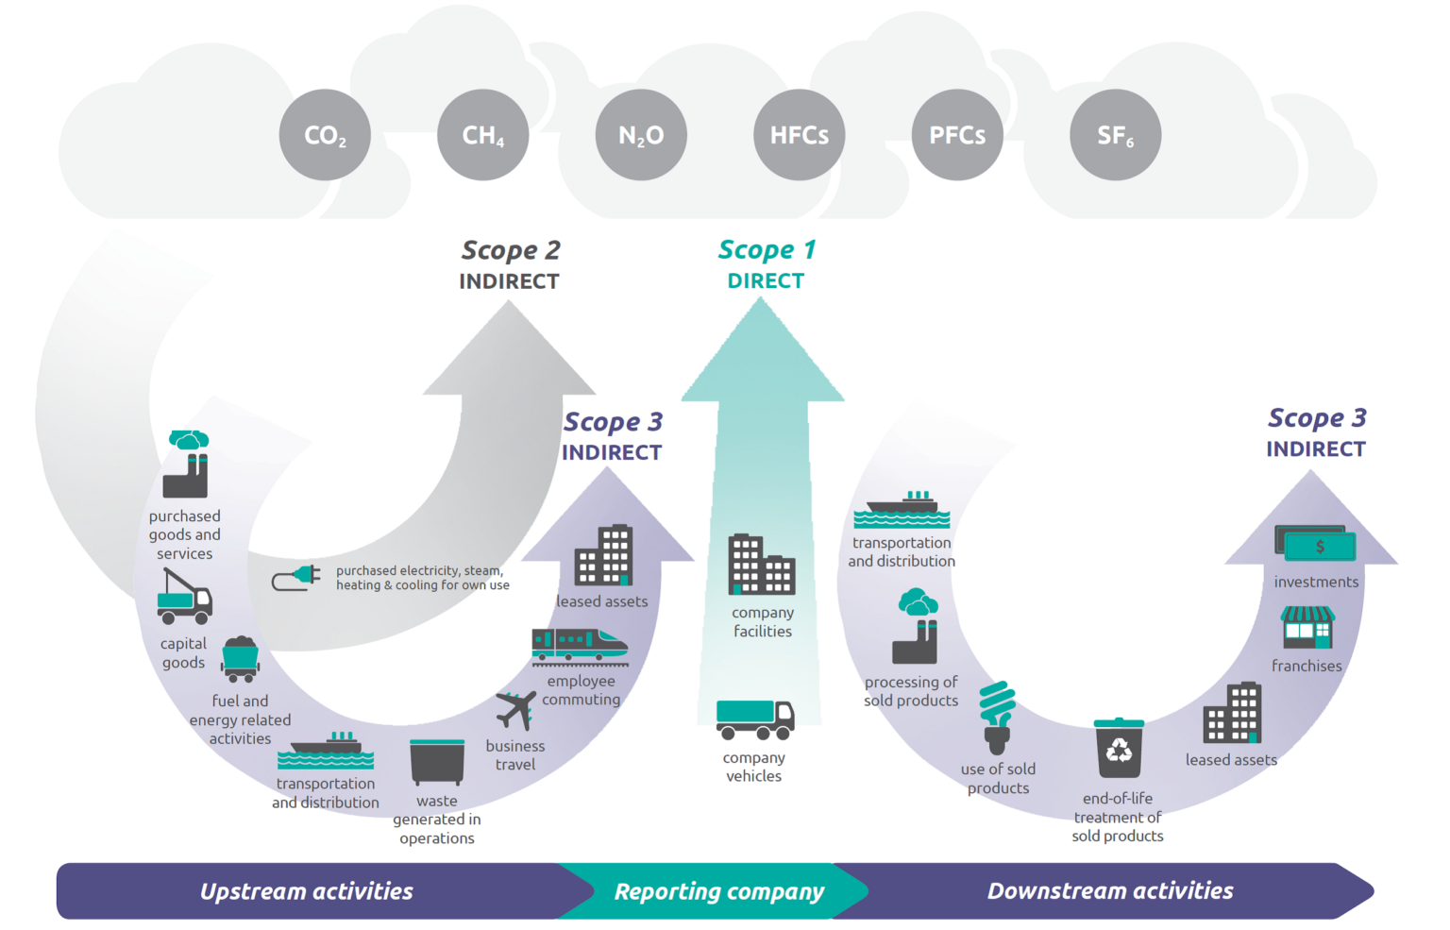
The Name of the Game: Έλεγχος Εκπομπών Αερίων του Θερμοκηπίου
CH₃F
C₆F₅OH
Notes:
Αυτές οι αέριες ενώσεις είναι τα 6 αέρια του θερμοκηπίου η εκπομπή των οποίων πρέπει να ελέγχεται σύμφωνα με το Πρωτόκολλο του Κυότο.
Μπορείτε να αναγνωρίσετε χημικά τι είναι αυτά αέρια?
Ιοντικές ή Μοριακές ενώσεις; Από τι στοιχεία αποτελούνται;
HFCs Hydrofluorocarbons – Υδροφθοράνθρακες ή Φθοριούχοι Υδρογοάνθρακες πχ. Φθορομεθάνιο Fluoromethane
Perflurocarbons – Υπερφθοριωμένοι άνθρακες , πχ. Pentafluorophenol πενταφθοροφαινόλη
SF6 εξαφθοριούχο θείο

Slide 9
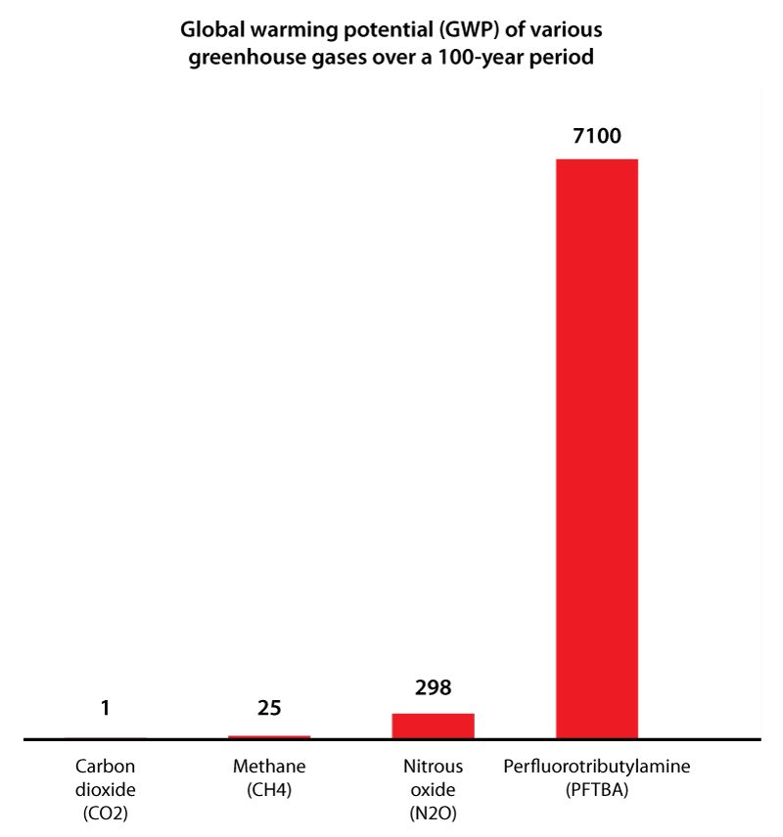
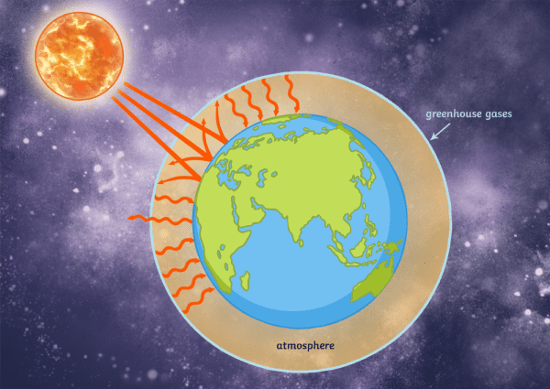
Αέρια του Θερμοκηπίου – Πώς λειτουργούν
Notes:
Τα αέρια του θερμοκηπίου δρουν παρόμοια με το γυαλί σε ένα θερμοκήπιο: απορροφούν τη θερμότητα του ήλιου (και πιο συγκεκριμένα την υπέρυθρη ακτινοβολία) που ακτινοβολεί από την επιφάνεια της Γης, την παγιδεύουν στην ατμόσφαιρα και την εμποδίζουν να διαφύγει στο διάστημα. Το φαινόμενο του θερμοκηπίου διατηρεί τη θερμοκρασία της Γης πιο ζεστή από ό,τι θα ήταν διαφορετικά, υποστηρίζοντας τη ζωή στη Γη.
Το δυναμικό υπερθέρμανσης του πλανήτη (GWP) είναι ένας δείκτης που μετράει πόση υπέρυθρη θερμική ακτινοβολία θα απορροφούσε ένα αέριο θερμοκηπίου σε ένα δεδομένο χρονικό πλαίσιο αφού προστεθεί στην ατμόσφαιρα (ή εκπέμπεται στην ατμόσφαιρα). Το GWP καθιστά διαφορετικά αέρια θερμοκηπίου συγκρίσιμα όσον αφορά την "αποτελεσματικότητά τους στην πρόκληση ακτινοβολίας". Εκφράζεται ως πολλαπλάσιο της ακτινοβολίας που θα απορροφηθεί από την ίδια μάζα προστιθέμενου διοξειδίου του άνθρακα (CO2), το οποίο λαμβάνεται ως αέριο αναφοράς. Επομένως, το GWP έχει τιμή 1 για το CO2. Για άλλα αέρια εξαρτάται από το πόσο ισχυρά το αέριο απορροφά την υπέρυθρη θερμική ακτινοβολία, πόσο γρήγορα το αέριο φεύγει από την ατμόσφαιρα και το χρονικό πλαίσιο που εξετάζεται.

Slide 10
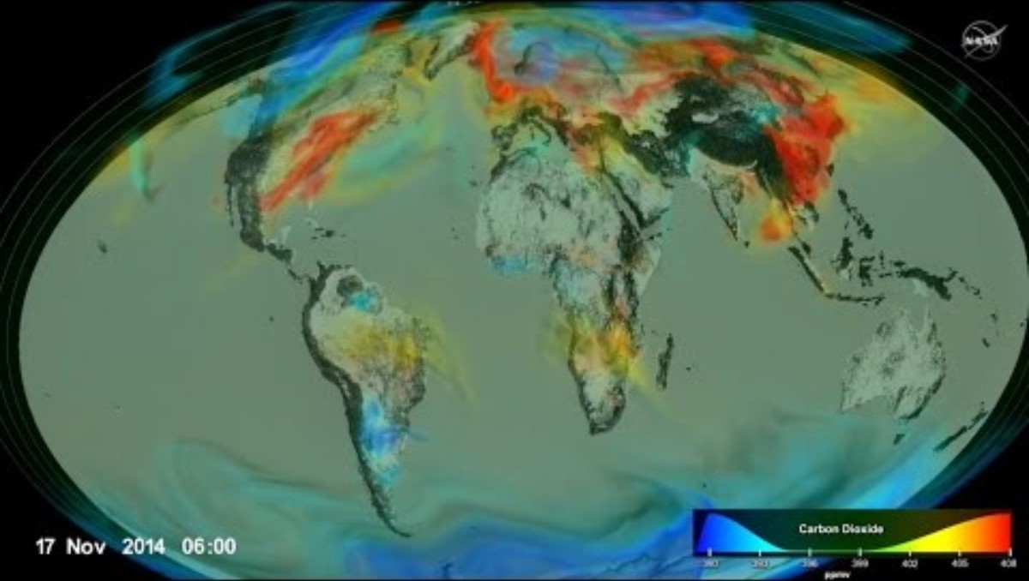
Εκπομπές CO₂ στον Πλανήτη

Slide 11
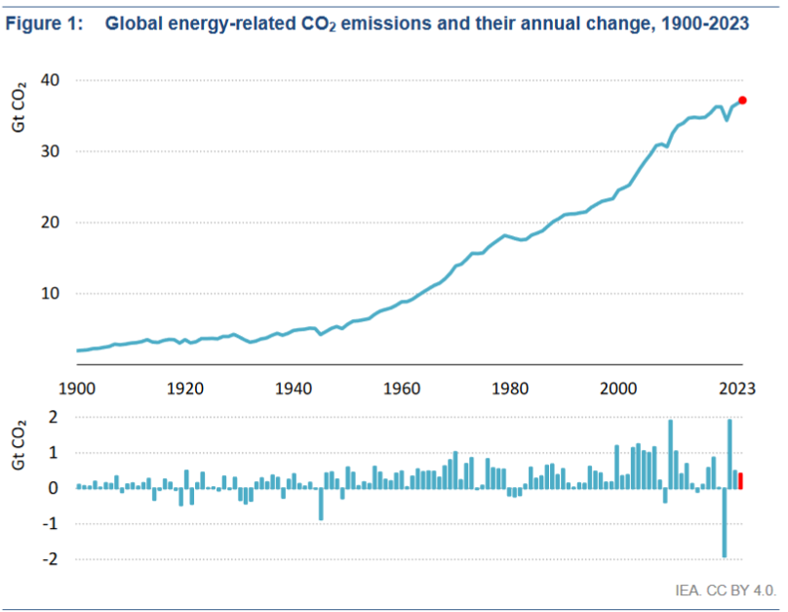
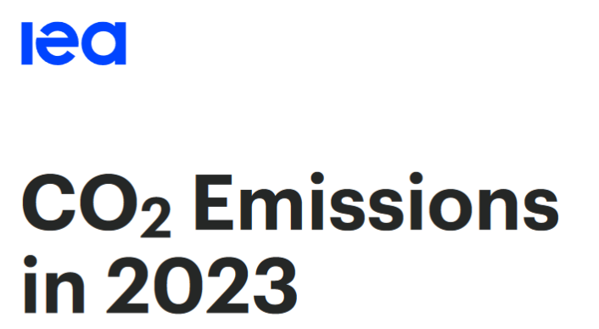
Οι συνολικές εκπομπές CO₂ που σχετίζονται με την ενέργεια αυξήθηκαν κατά 1,1% το 2023. Κάθε άλλο παρά μειώθηκαν ραγδαία (όπως απαιτείται για την επίτευξη των παγκόσμιων κλιματικών στόχων που ορίζονται στη Συμφωνία του Παρισιού). Αντίθετα, οι εκπομπές CO₂ έφθασαν σε νέο υψηλό ρεκόρ 37,4 Gt το 2023.
https://iea.blob.core.windows.net/assets/33e2badc-b839-4c18-84ce-f6387b3c008f/CO2Emissionsin2023.pdf

Slide 12
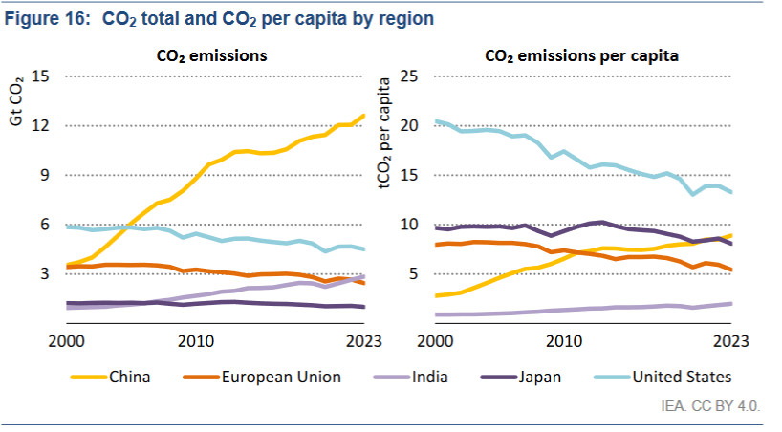
Οι συνολικές εκπομπές CO₂ της Κίνας ξεπέρασαν αυτές των προηγμένων οικονομιών μαζί το 2020 και το 2023 ήταν 15% υψηλότερες.
Οι χώρες στην αναπτυσσόμενη Ασία αντιπροσωπεύουν τώρα περίπου το 1/2 των παγκόσμιων εκπομπών, από περίπου τα 2/5 το 2015 και περίπου το 1/4 το 2000.
Η Κίνα από μόνη της ευθύνεται για το 35% των παγκόσμιων εκπομπών CO₂.
Οι προηγμένες οικονομίες συνεχίζουν να έχουν σχετικά υψηλές κατά κεφαλήν εκπομπές, περίπου 70% υψηλότερες από τον παγκόσμιο μέσο όρο το 2023.
Οι κατά κεφαλήν εκπομπές στην Ευρωπαϊκή Ένωση έχουν μειωθεί σημαντικά και είναι τώρα μόνο περίπου 15% υψηλότερες από τον παγκόσμιο μέσο όρο και περίπου 40% κάτω από αυτές της Κίνας
https://iea.blob.core.windows.net/assets/33e2badc-b839-4c18-84ce-f6387b3c008f/CO2Emissionsin2023.pdf

Slide 13
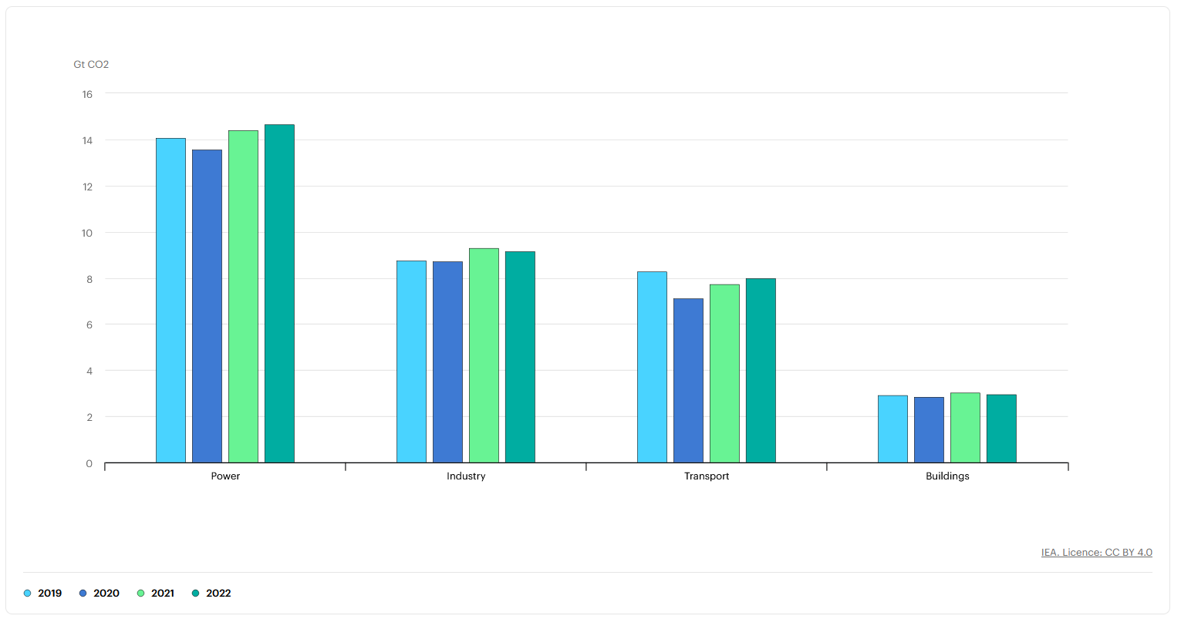
https://www.iea.org/data-and-statistics/charts/global-co2-emissions-by-sector-2019-2022

Slide 14

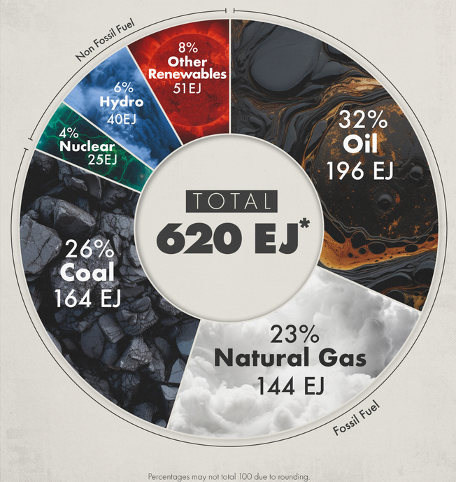
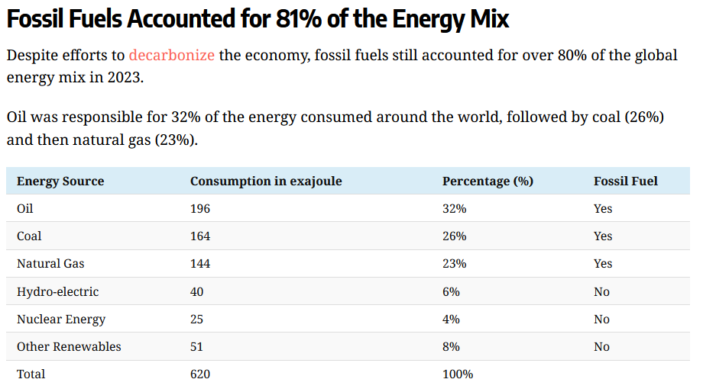
https://elements.visualcapitalist.com/visualizing-global-energy-production-in-2023/

Slide 15
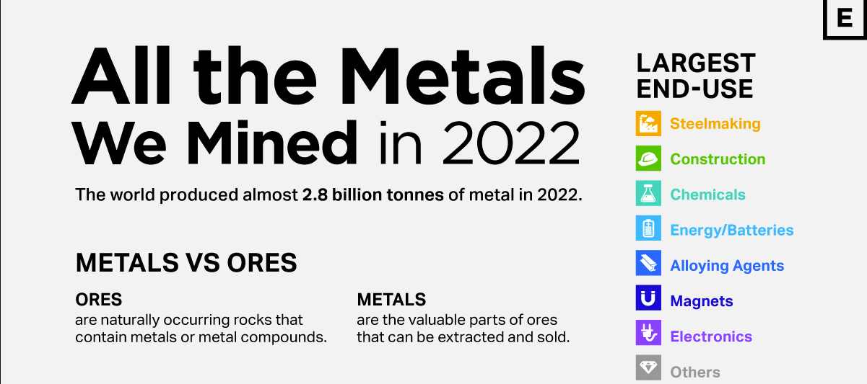
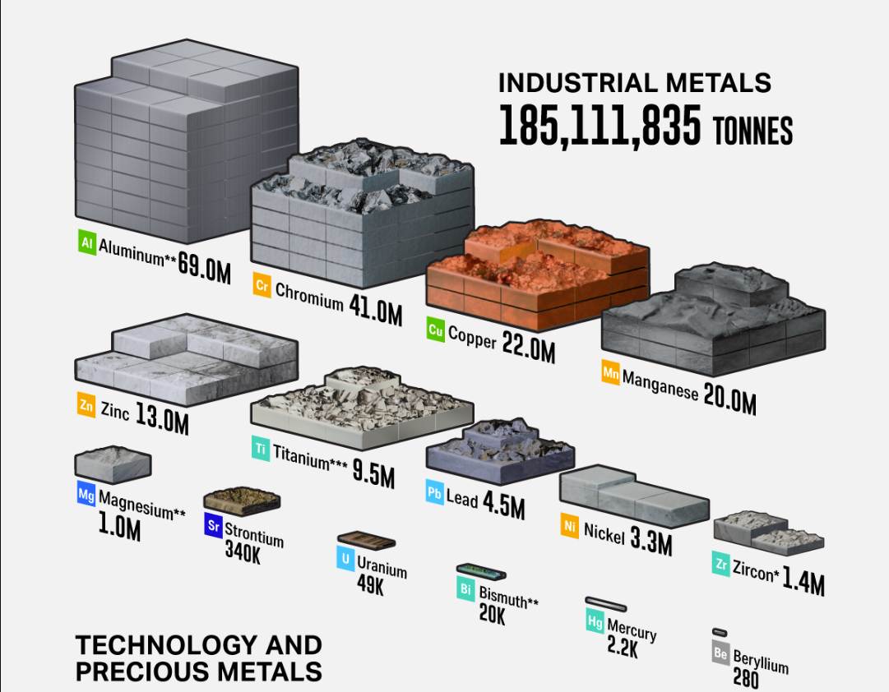
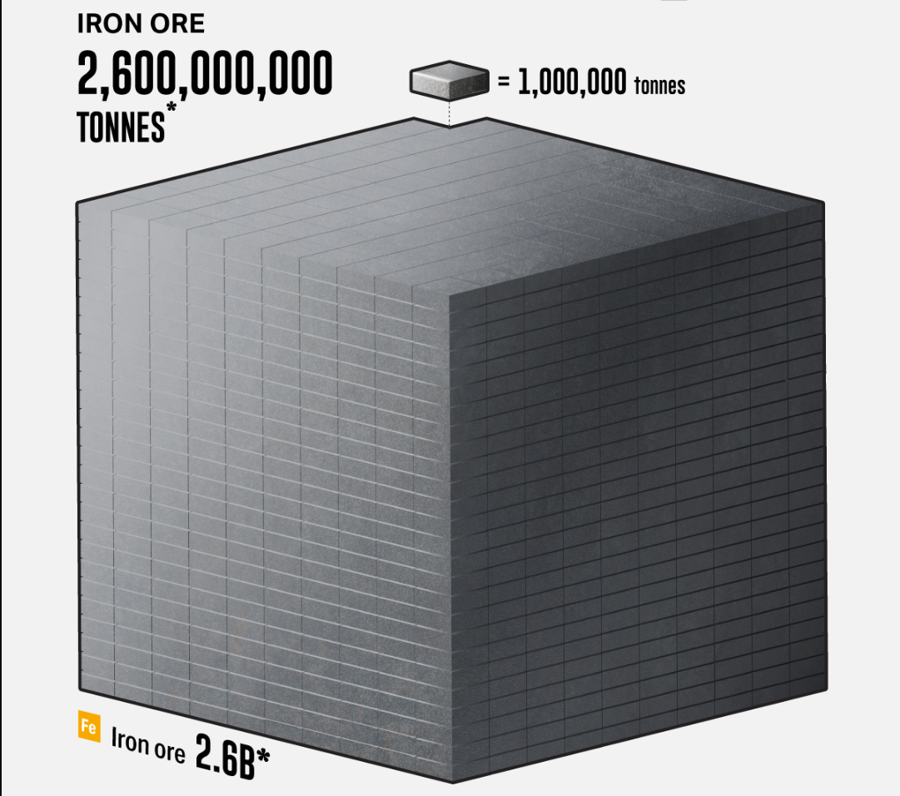

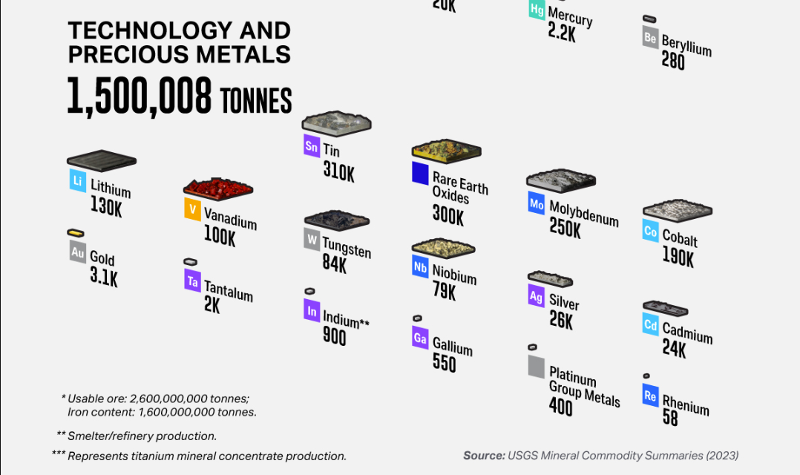

Slide 16
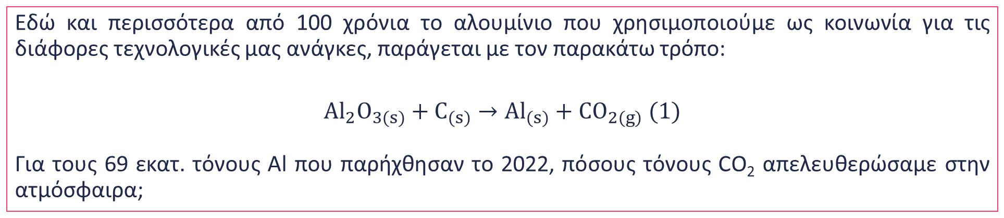
Υπολογιστικό Πρόβλημα: Πόσο CO₂ έχουμε παράξει για την παραγωγή αλουμινίου το 2022;
Εδώ και περισσότερα από 100 χρόνια το αλουμίνιο που χρησιμοποιούμε ως κοινωνία για τις διάφορες τεχνολογικές μας ανάγκες, παράγεται με τον παρακάτω τρόπο:
$${Al}_{2}O_{3(s)}+C_{(s)}→{Al}_{(s)}+{CO}_{2(g)} (1)$$
Για τους 69 εκατ. τόνους Al που παρήχθησαν το 2022, πόσους τόνους CO₂ απελευθερώσαμε στην ατμόσφαιρα;
Η (1) είναι μια χημική εξίσωση (chemical equation) που χρησιμοποιεί χημικά σύμβολα για να δείξει τις αλλαγές που συμβαίνουν στο πλαίσιο μια χημικής μεταβολής.
Οι χημικές μεταβολές ονομάζονται και χημικές αντιδράσεις (chemical reactions) και είναι οι διαδικασίες με τις οποίες χημικές ουσίες μετατρέπονται σε άλλες χημικές ουσίες.
Οι ουσίες που αντιδρούν ονομάζονται αντιδρώντα (reactants).
Οι νέες ουσίες που παράγονται ονομάζονται προϊόντα (products).
Notes:
Ισοστάθμιση της χημικής εξίσωσης
Τι είδους αντίδραση είναι; Οξειδωαναγωγική ή όχι;
Έλεγχος της αντίδρασης. Είναι ισορροπημένη;

Slide 17
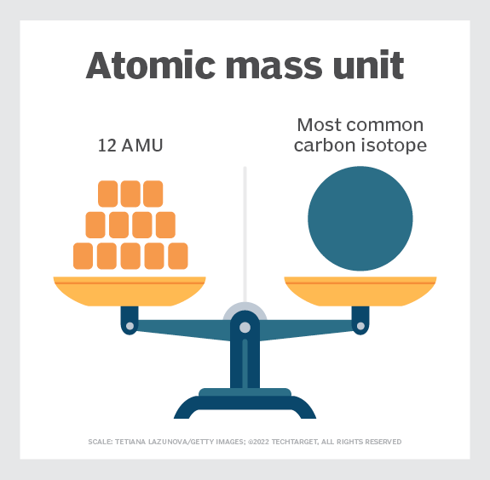

Σχέσεις Μάζας σε Χημικά Φαινόμενα
Ατομική Μάζα (atomic mass) είναι η μάζα ενός ατόμου σε μονάδες ατομικής μάζας (atomic mass units, amu). Η μονάδα ατομικής μάζας ορίζεται ως η ποσότητα μάζας που είναι ακριβώς ίση με το ένα δωδέκατο της μάζας του ατόμου άνθρακα-12 (το πιο κοινό ισότοπο του C). Οπότε ένα άτομο άνθρακα-12 έχει μάζα 12 amu.
Στο σύστημα SI, το mole (mol) είναι η ποσότητα μιας ουσίας που περιέχει τόσες στοιχειώδεις οντότητες (άτομα, μόρια, ιόντα κ.α.), όσα είναι τα άτομα που υπάρχουν σε ακριβώς 12g του ισοτόπου άνθρακα-12. Αυτός ο αριθμός (αριθμός Avogadro) προσδιορίζεται πειραματικά.
1 mole ατόμων άνθρακα-12 έχει μάζα 12g και περιέχει N_{A} άτομα του στοιχείου. Αυτή η μάζα ονομάζεται γραμμομοριακή μάζα (molar mass, M).

Slide 18
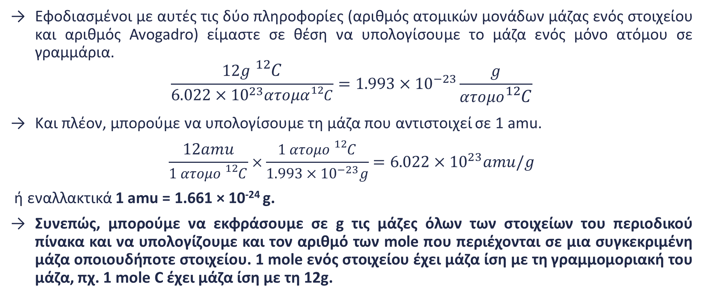
Σχέσεις Μάζας σε Χημικά Φαινόμενα
Εφοδιασμένοι με αυτές τις δύο πληροφορίες (αριθμός ατομικών μονάδων μάζας ενός στοιχείου και αριθμός Avogadro) είμαστε σε θέση να υπολογίσουμε το μάζα ενός μόνο ατόμου σε γραμμάρια.
$$\frac{12g {}_{}^{12}C}{6.022×{10}^{23}ατομα{}_{}^{12}C}=1.993×{10}^{−23}\frac{g}{ατομο{}_{}^{12}C}$$
Και πλέον, μπορούμε να υπολογίσουμε τη μάζα που αντιστοιχεί σε 1 amu.
$$\frac{12amu}{1 ατομο {}_{}^{12}C}×\frac{1 ατομο {}_{}^{12}C}{1.993×{10}^{−23}g}=6.022×{10}^{23}amu/g$$
ή εναλλακτικά 1 amu = 1.661 × 10⁻²⁴ g.
Συνεπώς, μπορούμε να εκφράσουμε σε g τις μάζες όλων των στοιχείων του περιοδικού πίνακα και να υπολογίζουμε και τον αριθμό των mole που περιέχονται σε μια συγκεκριμένη μάζα οποιουδήποτε στοιχείου. 1 mole ενός στοιχείου έχει μάζα ίση με τη γραμμομοριακή του μάζα, πχ. 1 mole C έχει μάζα ίση με τη 12g.

Slide 19
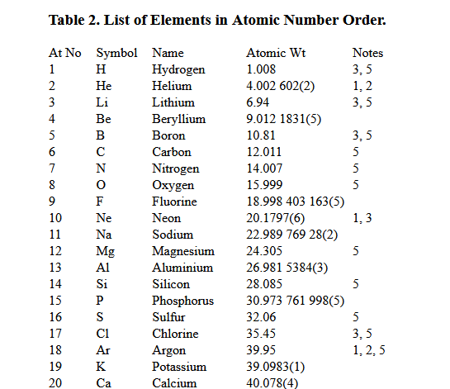
Σχέσεις Μάζας σε Χημικά Φαινόμενα
Ένα γνωρίζουμε τις ατομικές μάζες των στοιχείων που συνθέτουν ένα μόριο, μπορούμε να υπολογίσουμε τη μάζα του. Η μοριακή μάζα (molecular mass) είναι η μάζα (σε amu) του μορίου μιας ένωσης.
Με αντίστοιχη λογική όπως πριν ένα mole μιας ένωσης έχει μάζα ίση με τη γραμμομοριακή του μάζα.
Notes:
Να υπολογίσουμε τη μάζα του Al2O3.
2*Al + 3* O = 26.982*2 + 15.999*3 = 53.964 + 47.997 =101.961
Πόσο % της μάζας του είναι Al = 0.52926 ή 53%
Πόσο % της μάζας του είναι O = 0.47073 ή 47%

Slide 20

Ποσοτική ερμηνεία χημικής αντίδρασης
Ο υπολογισμός των μαζών των χημικών ουσιών που συμμετέχουν και παράγονται στη διάρκεια μιας χημικής αντίδρασης ονομάζεται στοιχειομετρία (Stoichiometry).
Οι στοιχειομετρικοί υπολογισμοί μιας χημικής αντίδρασης γίνονται με τη βοήθεια των moles των ουσιών που αντιδρούν ή παράγονται.
1 mole Al₂O₃ | 1.5 moles C | Αντιδρούν και παράγουν | 2 moles Al | 1.5 moles CO₂
101.961g Al₂O₃ | 1.5 x 12.011g C = 18.065g C |  | 2 x 26.982g Al = 53.964 g Al | 1.5 x 44.009g CO₂ = 18.065g CO₂
Notes:
Να υπολογίσουμε τη μάζα του Al2O3.
2*Al + 3* O = 26.982*2 + 15.999*3 = 53.964 + 47.997 =101.961
Πόσο % της μάζας του είναι Al = 0.52926 ή 53%
Πόσο % της μάζας του είναι O = 0.47073 ή 47%

Slide 21
Υπολογιστικό Πρόβλημα: Πόσο CO₂ έχουμε παράξει για την παραγωγή αλουμινίου το 2022;
Εδώ και περισσότερα από 100 χρόνια το αλουμίνιο που χρησιμοποιούμε ως κοινωνία για τις διάφορες τεχνολογικές μας ανάγκες, παράγεται με τον παρακάτω τρόπο:
$${Al}_{2}O_{3(s)}+C_{(s)}→{Al}_{(s)}+{CO}_{2(g)} (1)$$
Για τους 69 εκατ. τόνους Al που παρήχθησαν το 2022, πόσους τόνους CO₂ απελευθερώσαμε στην ατμόσφαιρα;
Παράγονται 18.065 kg CO₂ για κάθε 53.964 kg Al ή 0.33476 kg CO₂ / kg Al.
Η ετήσια παραγωγή Al ήταν 69.0 x 10⁶ t ή 69 x 10⁹ kg Al.
Άρα απελευθερώθηκαν στην ατμόσφαιρα 0.33476 kg CO₂ / kg Al x 69.0 x 10⁹ kg Al = 23.098 x 10⁹ kg CO₂ ή 23.1 εκατομμύρια t CO₂.

Slide 22
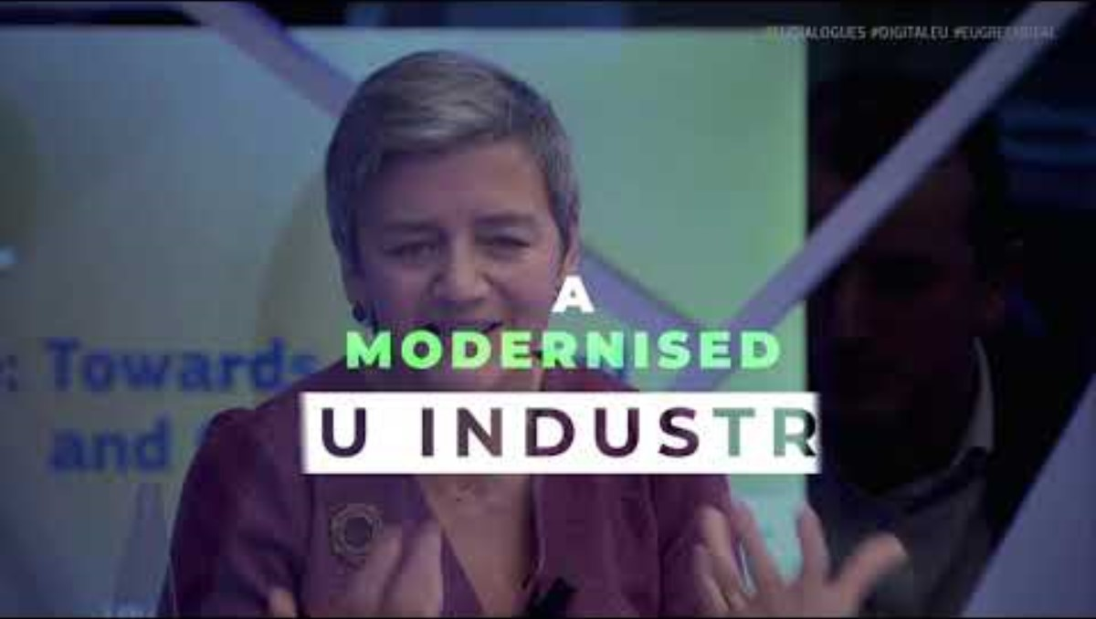

Slide 23
Enter Μεταλλειολόγοι – Μεταλλουργοί Μηχανικοί
Στόχος | Απαιτήσεις
Καθαρή, οικονομική & ασφαλής ενέργεια | Μέταλλα για την κατασκευή και συντήρηση εγκαταστάσεων παραγωγής καθαρής ενέργειας Μέταλλα για την ασφαλή και ταχεία μεταφορά ενέργειας Καινοτόμα υλικά για την παραγωγή και αποθήκευση ηλεκτρικής ενέργειας (μπαταρίες, solid oxide fuel cells κλπ.)
Κινητοποίηση της βιομηχανίας για καθαρή & κυκλική οικονομία | Ανάπτυξη τεχνολογιών για: Ανακύκλωση μετάλλων και end of life products Επαναχρησιμοποίηση αστικών, μεταλλευτικών και μεταλλουργικών απορριμμάτων (ως έχουν ή μέσω διαδικασιών αναβάθμισης/upcycling) Ανάπτυξη καινοτόμων υλικών, κραμάτων και σύνθετων υλικών για υποστήριξη των παραπάνω τεχνολογιών

Slide 24
Enter Μεταλλειολόγοι – Μεταλλουργοί Μηχανικοί
Στόχος | Απαιτήσεις
Μετάβαση σε βιώσιμη και έξυπνη κινητικότητα | Μέταλλα και διατάξεις για την ανάπτυξη ηλεκτροκίνηση Ανάπτυξη καινοτόμων κραμάτων για ελάττωση βάρους οχημάτων, αεροσκαφών και πλοίων, χωρίς εκπτώσεις στην ασφάλεια και αντοχή
Επίτευξη στόχων κλιματικής ουδετερότητας ΕΕ | Decarbonization της μεταλλουργίας – ανάπτυξη καινοτόμων τεχνολογιών για παραγωγή μετάλλων με χαμηλό αποτύπωμα άνθρακα (ηλεκτρικές τεχνολογίες, αναγωγή με H₂, εναλλακτικά αναγωγικά μέσα κλπ.)
Περιβάλλον χωρίς τοξικά, διατήρηση και αναγέννηση οικοσυστημάτων | Τεχνολογίες απορρύπανσης από μεταλλευτικές και μεταλλουργικές δραστηριότητες Carbon capture technologies και τεχνολογίες διαχείρισης αέριων ρύπων Τεχνολογίες καθαρισμού υγρών ρύπων μεταλλουργίας

Slide 25
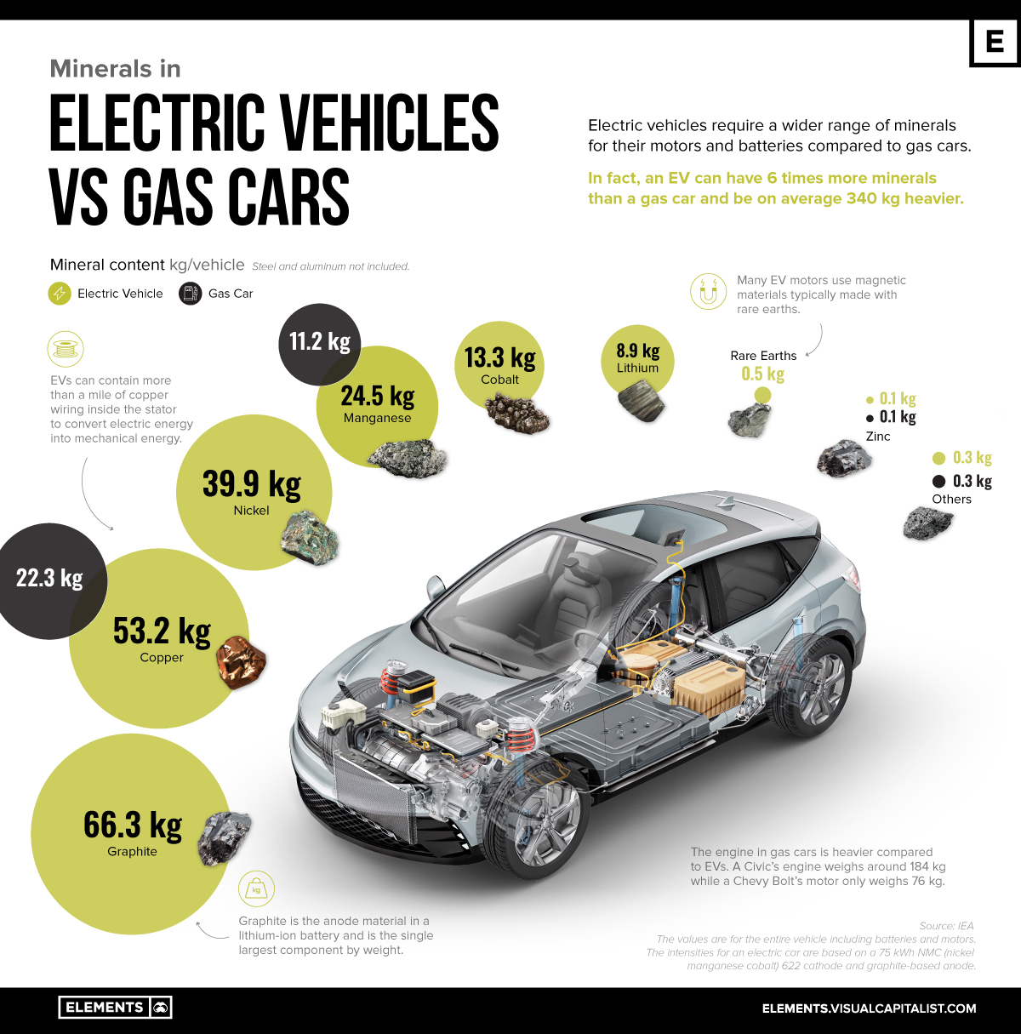

Slide 26
